Slide 1
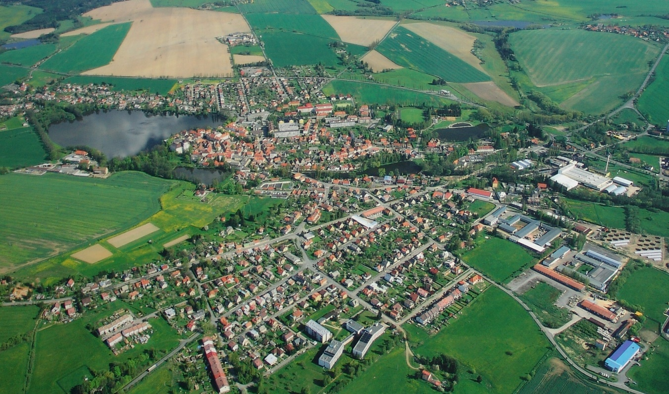
Rožmitálsko
Jaroslav Valenta

Slide 2
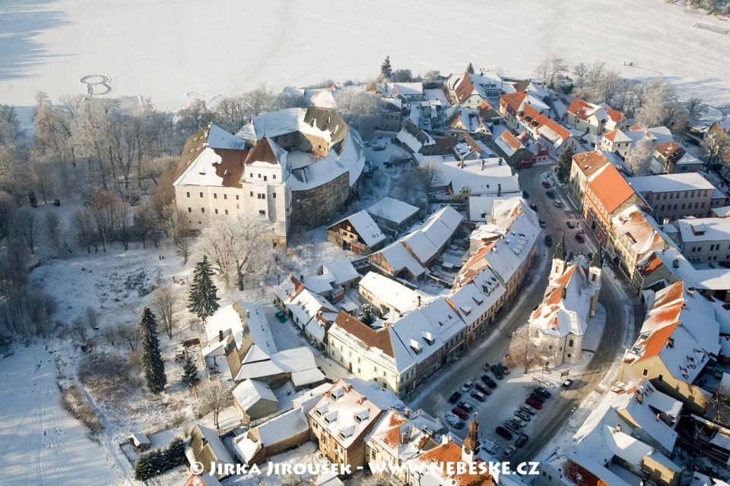
Rožmitál pod Třemšínem – Informace
Město v okrese Příbram
4400 obyvatel
Starosta : Josef Vondráček
2 části : Rožmitál, Starý Rožmitál

Slide 3
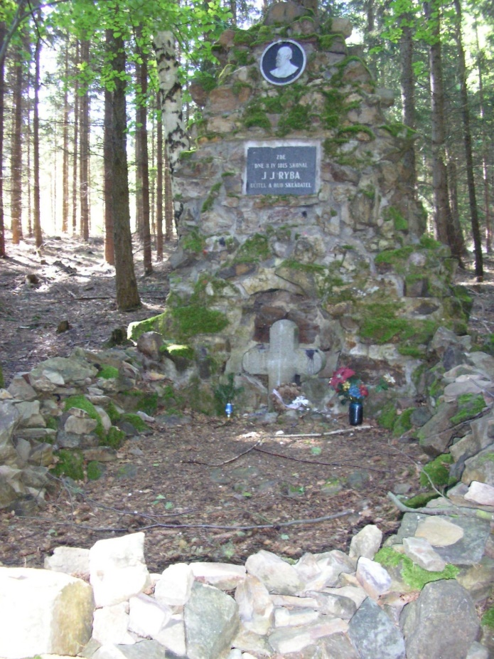
Lokalizační předpoklady
Brdy
Mohyla Jakuba Jana Ryby
Áleje Johanky z rožmitálu
Lesy, rybníky
Podbrdské muzeum
2 kostely
Zámek

Slide 4
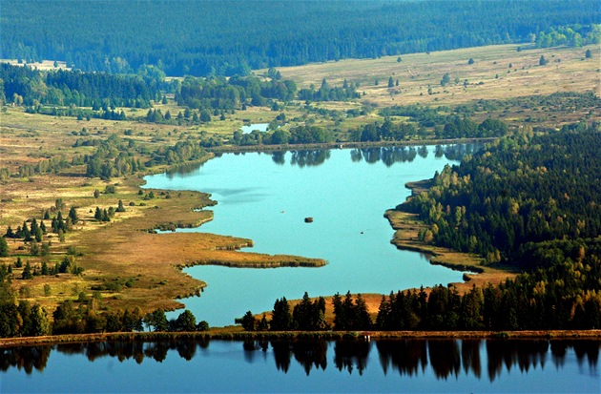
Brdy
Členitá vrchovina ve středních Čechách
Tok 865 m n m – Nejvyšší vrchol
Praha 862 m n m – 60 m vysoká věž meteoradaru ČHMÚ
Brdy Jížní, Brdy Střední
Střední : Tok, Praha, Malý Tok, Hradiště, Brdce, Koruna, Jordán, Paterák
Jižní : Třemšínem, Nad Maráskem
Přesahují hranici 800 m a společně se označují jako brdské osmistovky

Slide 5
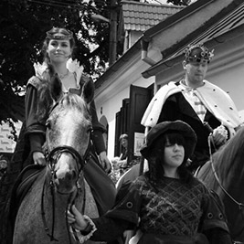
Slavnost Johanky z rožmitálu
Slavnost 2 manželky Jiřího z Poděbra
Každoročně připomíná významné události historie spjaté s Rožmitálem
Celodenní program který je určen pro všechny věkové kategorie
Odehrává se v historickém centru města
Program začíná v 10:00 a končí v pozdních večerních hodinách
Slavnostní průvod Královny Johanky začíná ve 14:00

Slide 6
☺☺

